Slide 1



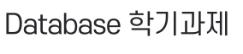
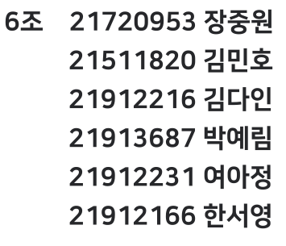

Slide 2


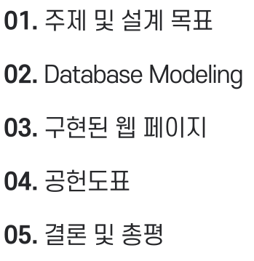


Slide 3

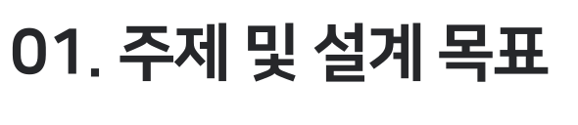

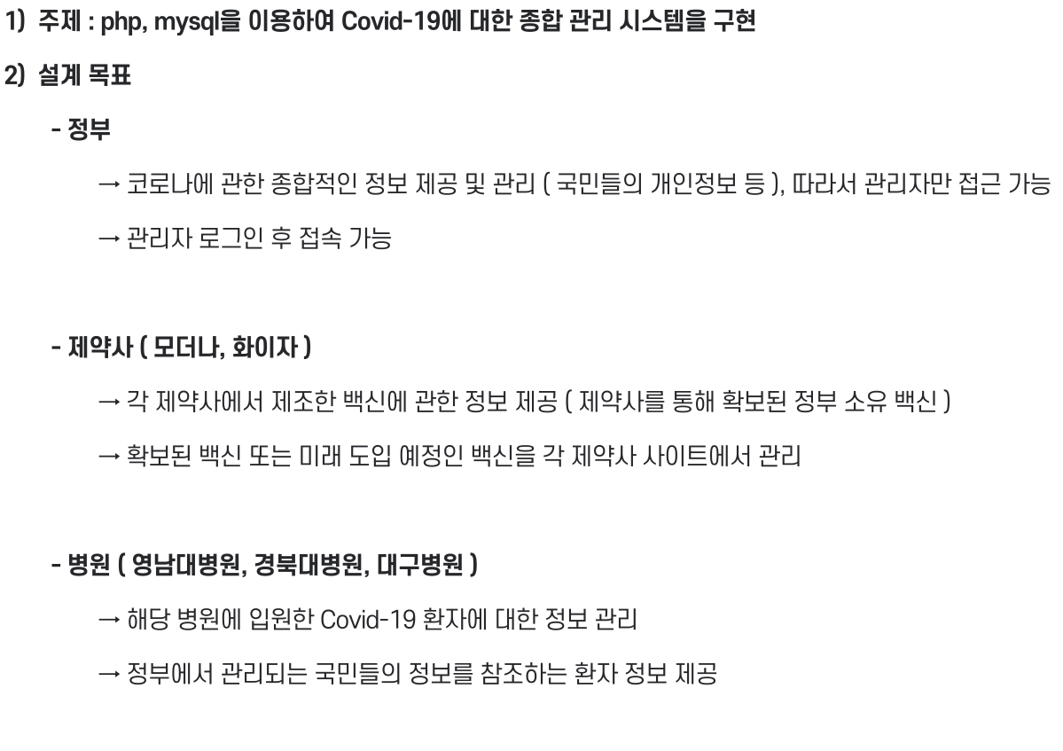


Slide 4
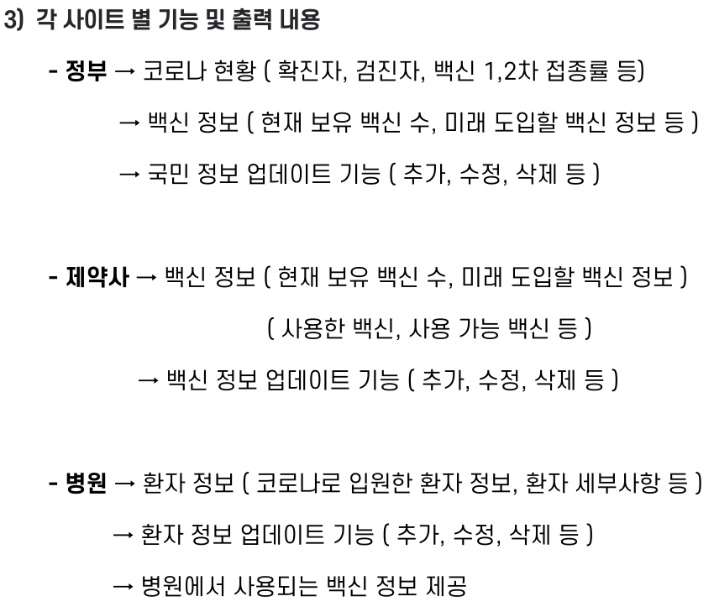

Slide 5

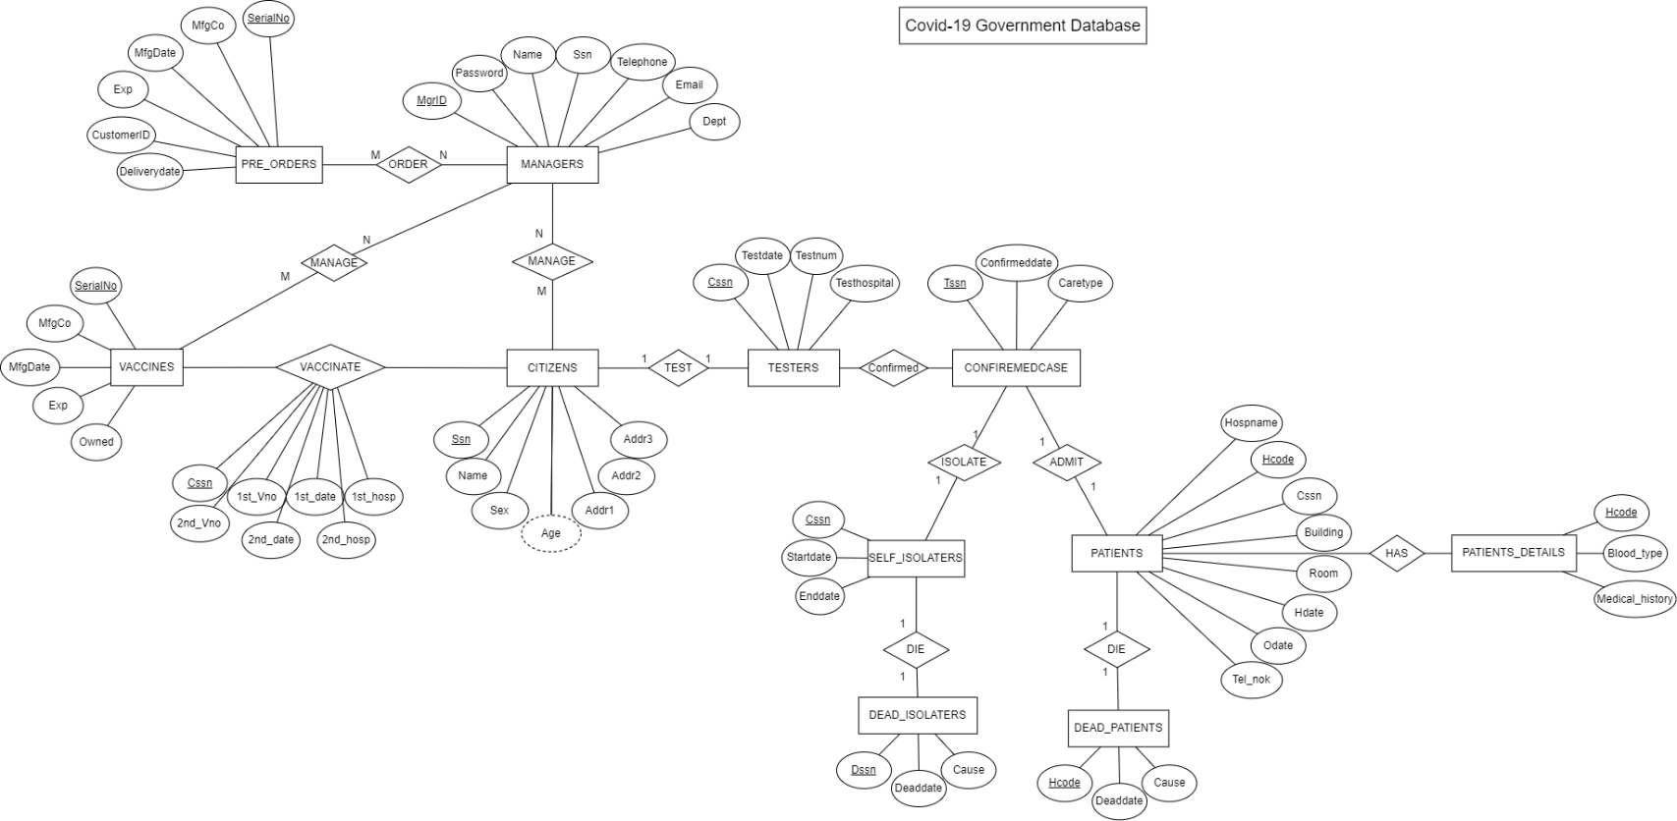


Slide 6
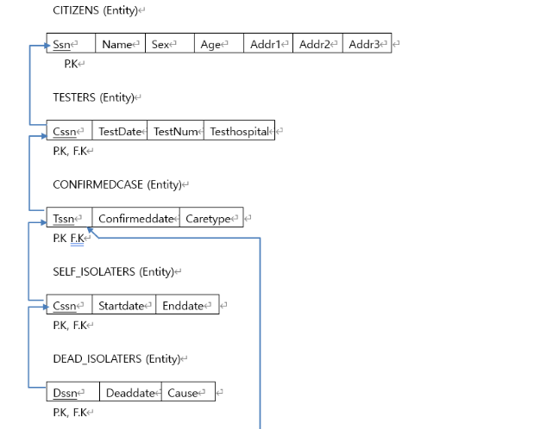

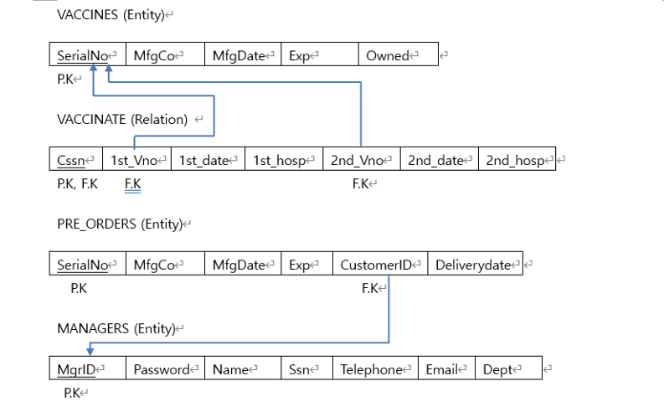


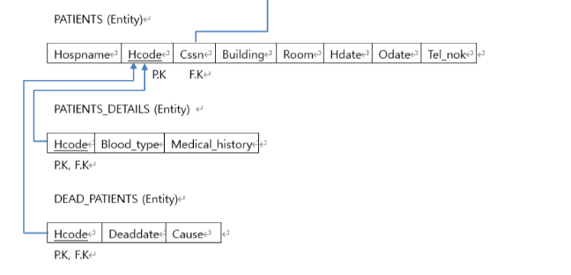

Slide 7
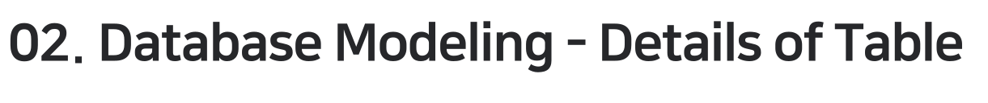
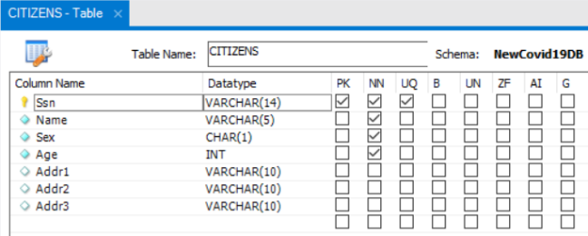

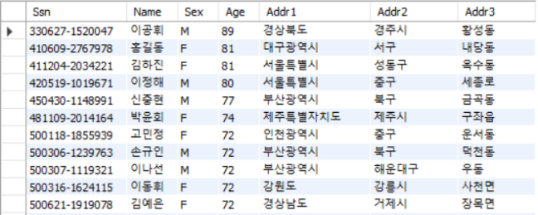
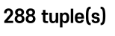
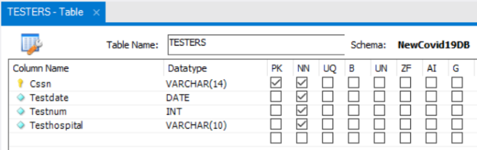
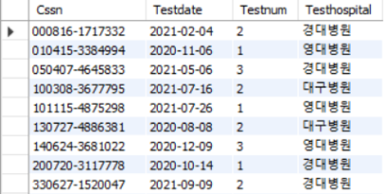
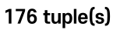
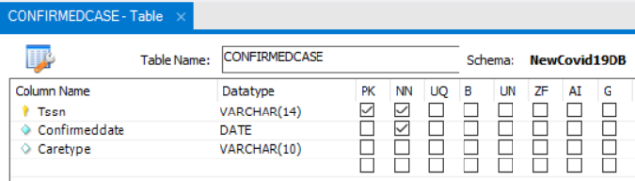
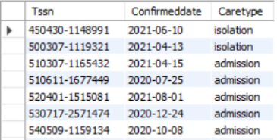
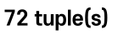

Slide 8
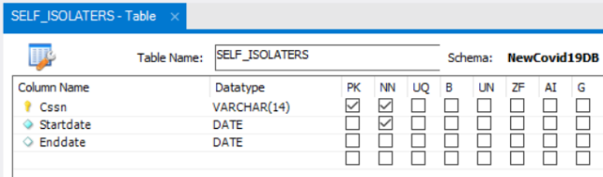
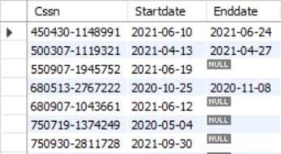
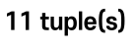
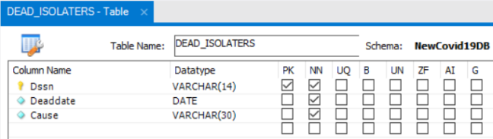
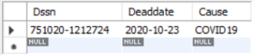
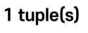
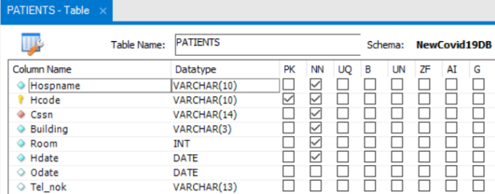
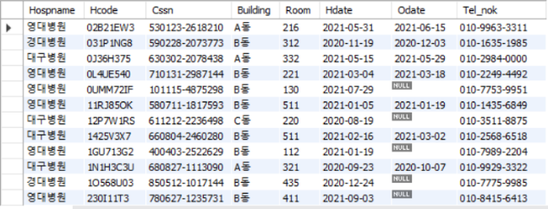
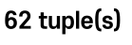

Slide 9
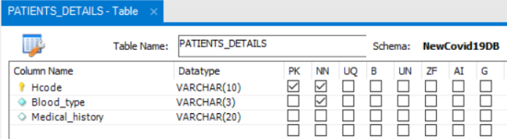
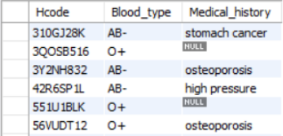
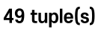
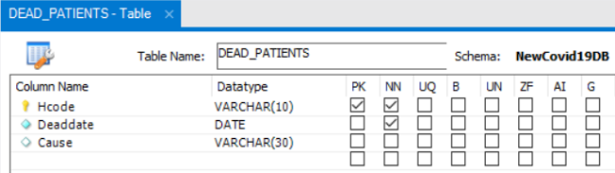
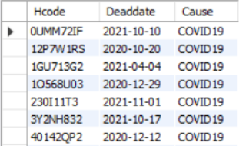
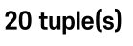
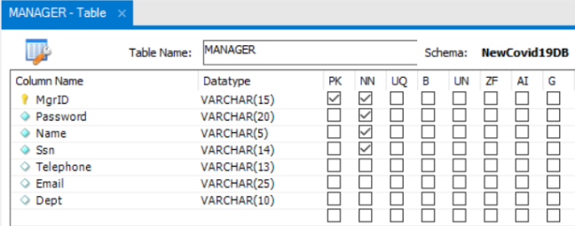
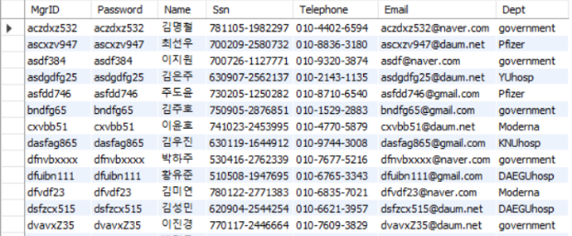
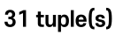

Slide 10
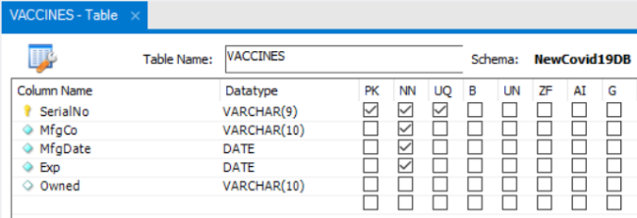

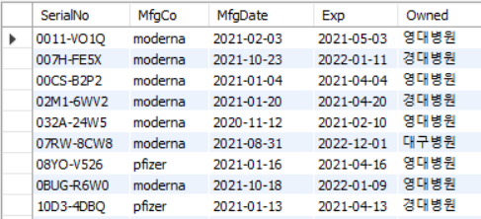
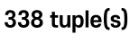
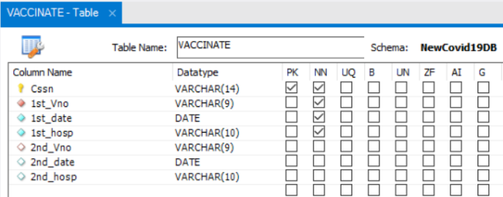
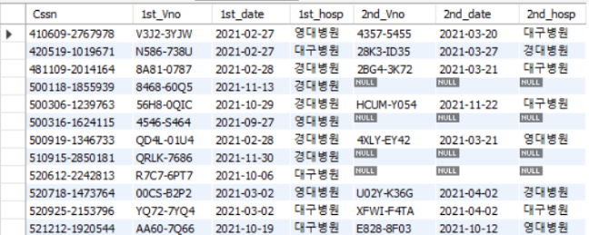
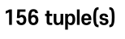
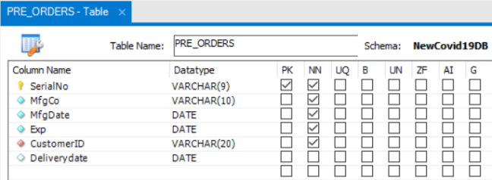
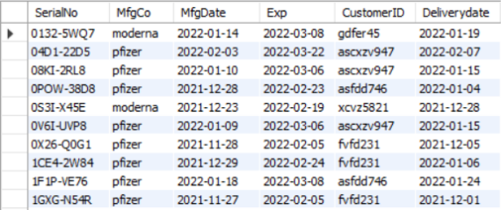
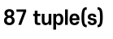

Slide 11


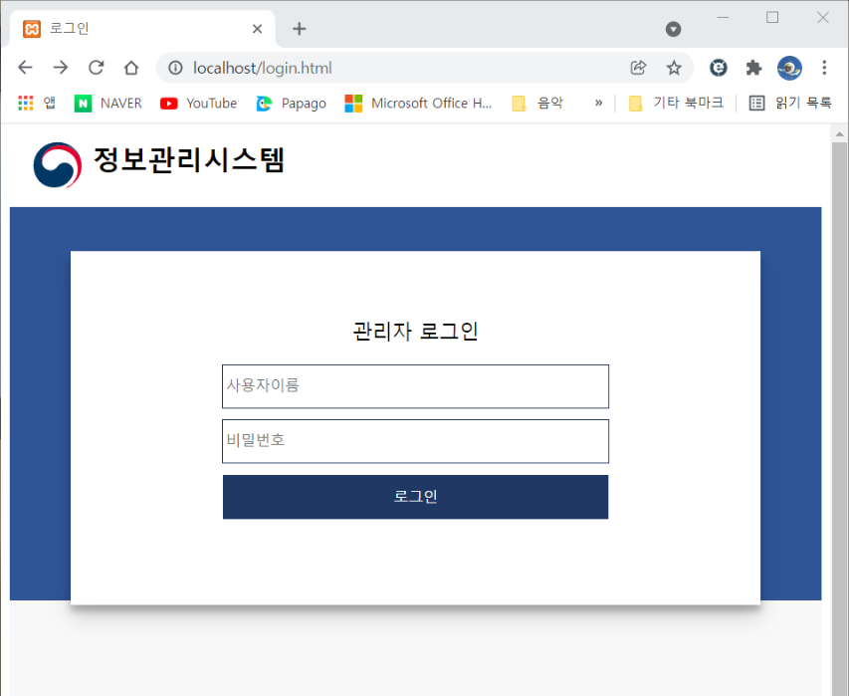
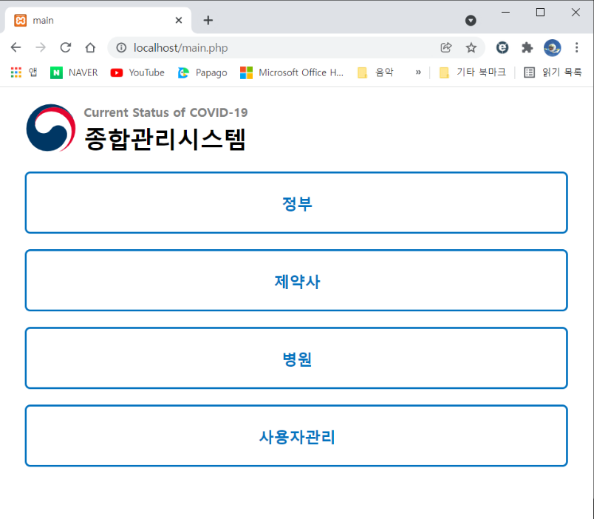



Slide 12
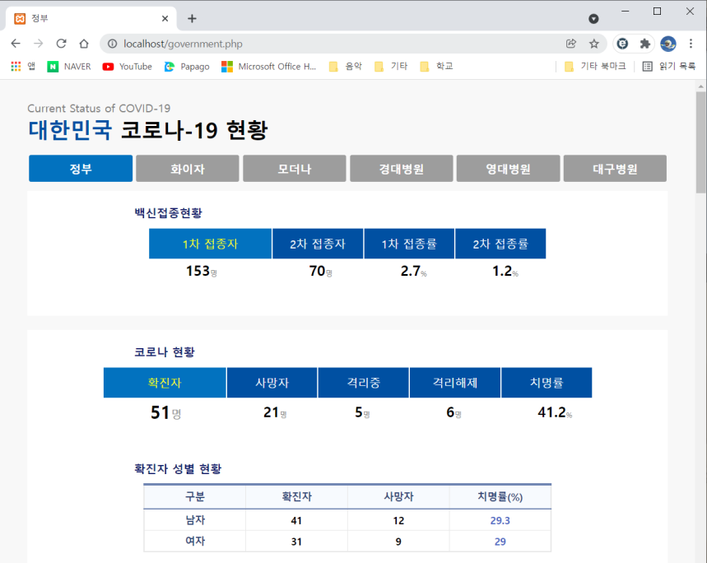




Slide 13





Slide 14





Slide 15



Slide 16






Slide 17





Slide 18





Slide 19





Slide 20



Slide 21






Slide 22





Slide 23




Slide 24





Slide 25



Slide 26





Slide 27




Slide 28




Slide 29



Slide 30



Slide 31





Slide 32





Slide 33




Slide 34



Slide 35


Slide 36

업무리스트 | 중요도 | 김민호 | 장중원 | 박예림 | 김다인 | 여아정 | 한서영 | 합계 | 김민호 | 장중원 | 박예림 | 김다인 | 여아정 | 한서영 | 점수합계
ER다이어그램 구성 | 25 | 30% | 20% | 15% | 10% | 15% | 10% | 100% | 7.5 | 5 | 3.75 | 2.5 | 3.75 | 2.5 | 25
MySQL테이블 구성 | 10 | 25% | 15% | 20% | 15% | 15% | 10% | 100% | 2.5 | 1.5 | 2 | 1.5 | 1.5 | 1 | 10
데이터 | 10 | 10% | 15% | 15% | 15% | 25% | 20% | 100% | 1 | 1.5 | 1.5 | 1.5 | 2.5 | 2 | 10
Web 구현 | 25 | 10% | 15% | 20% | 30% | 20% | 5% | 100% | 2.5 | 3.75 | 5 | 7.5 | 5 | 1.25 | 25
MySQL코드 구현 | 25 | 15% | 25% | 20% | 20% | 15% | 5% | 100% | 3.75 | 6.25 | 5 | 5 | 3.75 | 1.25 | 25
자료 준비 및 발표 | 5 | 40% | 15% | 5% | 25% | 10% | 5% | 100% | 2 | 0.75 | 0.25 | 1.25 | 0.5 | 0.25 | 5
합계 | 100 |  |  |  |  |  |  |  | 19.25 | 18.75 | 17.5 | 19.25 | 17 | 8.25 | 100

Slide 37



Slide 38






